Slide 1

DataVisualisation
Richard Chalk, Systementor AB

Slide 2
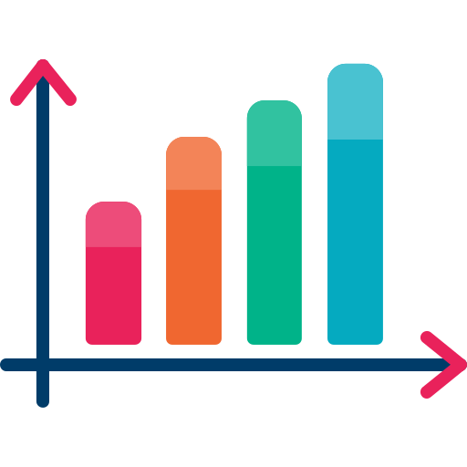





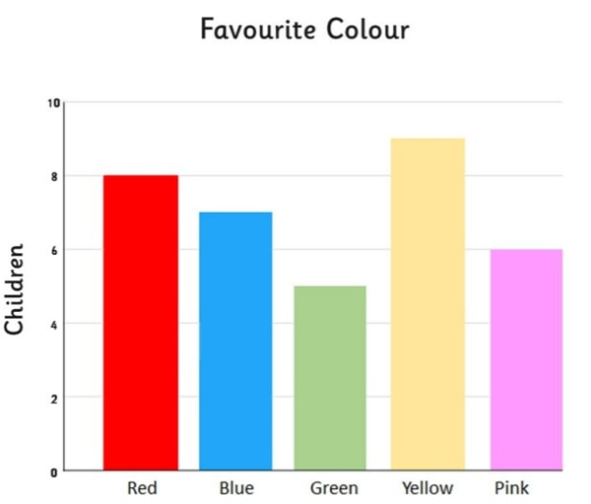


I ett nötskal
Intro
Processen att presentera information grafiskt för att tydligt
kommunicera insikter och mönster från data
Genom att använda diagram, grafer, kartor och andra visuella
element kan data visualisering göra det lättare att förstå
komplexa dataset och upptäcka trender, mönster och samband.
Det är ett kraftfullt verktyg inom olika områden såsom
affärsanalys
forskning
marknadsföring
vetenskaplig forskning.
Fördjupa din kunskap
https://education.systementor.se
Notes:
Vi tittar på YT videon tillsammans!
======================
2

Slide 3


13 millisekunder att bearbeta en image
60 000 gånger snabbare än att bearbeta text!
Notes:
3

Slide 4




Memory retention
Data visualiserings tekniker ge oss ett sätt att kommunicera till våra användare relevant information och insikter och hjälper de att…
komma ihåg det!
En människa kan komma ihåg
upp till 80% av det se ser!
Jämförd med endast 10% eller 20% av det som hör eller läser!
%
%
%
https://education.systementor.se
Notes:
4

Slide 5


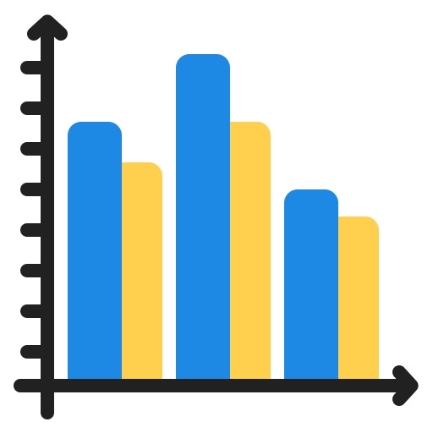
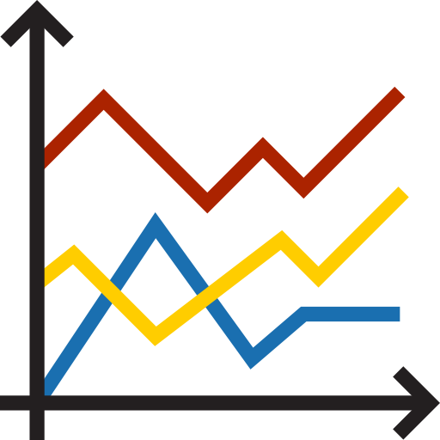

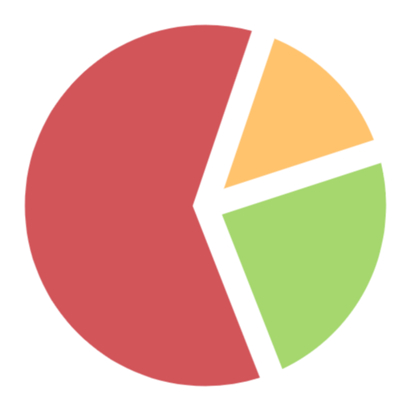

Diagramtyp
OBS: Detta är långt ifrån en komplett
lista av alla diagramtyp som finns!
Exempel på data visualiserings-tekniker inkluderar…
stapeldiagram, linjediagram, cirkeldiagram, heatmap och geografiska kartor.
Genom att välja rätt
visualiseringsteknik kan man effektivt kommunicera den specifika informationen som behövs för att förstå data på bästa sätt.
Stapeldiagram
Linjediagram
Cirkeldiagram
Heatmap
https://education.systementor.se
Notes:
5

Slide 6
Diagramtyp
Stapeldiagram: Används
för att visa jämförelser
mellan olika kategorier.
Varje kategori representeras av en stapel, och höjden på staplarna representerar den totala storleken av data inom varje kategori.
Det är användbart när du vill
visa både totalt antal och hur varje del bidrar till helheten
Linjediagram: Används för
att visualisera trender och
förändringar över tid.
Linjediagram visar data som en serie punkter som är sammanbundna med linjer, vilket gör det lätt att se hur värdena utvecklas över olika tidsperioder.
Det är användbart för att
visualisera exempelvis temperaturförändringar över åren.
https://education.systementor.se
Notes:
6

Slide 7
Diagramtyp
Cirkeldiagram: Används för
att…
visa andelar av en helhet.
Cirkeldiagram delar upp en cirkel i sektioner där varje sektion representerar en del av den totala summan.
Det är användbart för att visa
exempelvis fördelningen av en budget eller andelen av marknaden som olika produkter har.
Heatmap: Används för att
visualisera densitet av data
över en geografisk eller
kategorisk skala.
Heatmaps använder färg för att visa graden av aktivitet eller förekomst i olika områden.
Det är användbart för att
visualisera exempelvis klickfrekvens på en webbsida.
https://education.systementor.se
Notes:
7

Slide 8


Diagramtyp
Geografiska kartor: Används
för att visualisera geografisk
information och relationer
mellan platser.
Geografiska kartor visar olika platser och geografiska funktioner med hjälp av kartografi.
Det är användbart för att visa
exempelvis försäljningsregioner, kundplaceringar eller geografisk fördelning av naturresurser.
Här ser vi exempel på var de flesta YrkesHögskolor finns inom Sverige
https://education.systementor.se
Notes:
8

Slide 9
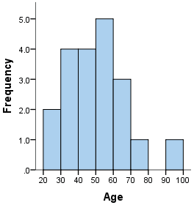
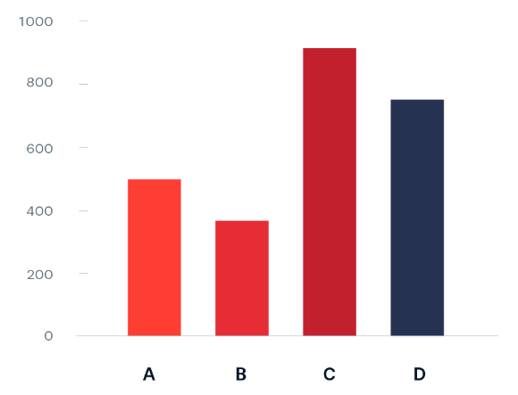
Histogram
Staplarna i ett histogram är angränsande; det finns ingen mellanrum mellan staplarna eftersom det representerar en kontinuerlig datafördelning.
Stapeldiagram: Ett diagram med rektangulära staplar vars längder är proportionella mot de värden de representerar. Ena axeln i diagrammet visar de specifika kategorier som jämförs, och den andra axeln representerar ett diskret värde.
Histogram:
Används för att visa
frekvensfördelningen
av kontinuerliga data*.
Axeln som representerar data är uppdelad i intervall, och varje stapel visar frekvensen eller antalet observationer inom varje intervall.
Diskret värde
Kontinuerligt!
Kategorier
https://education.systementor.se
Notes:
*Kontinuerligt data
============
Som ålder eller tid…
Mer om detta senare.
9

Slide 10

Excel
En av de första traditionella
rapporterings-verktyg ni
kommer att stöta på är
MS Excel
Enkelhet: …är lätt att använda och många är bekanta med dess gränssnitt. Man behöver inte lära sig komplicerad programvara.
Flexibilitet: Excel erbjuder en stor flexibilitet när det gäller att skapa olika typer av rapporter och diagram.
Beräkningsfunktioner: Excel har kraftfulla beräkningsfunktioner som gör det möjligt att utföra olika typer av beräkningar och analyser direkt i rapporterna. Detta gör det möjligt att generera komplexa och detaljerade rapporter baserade på insamlad data.
Integration: Excel kan enkelt integreras med andra Microsoft Office-program, vilket gör det möjligt att importera data från…
Word, PowerPoint osv.
https://education.systementor.se
Notes:
10

Slide 11

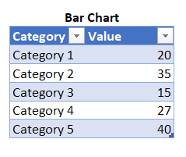
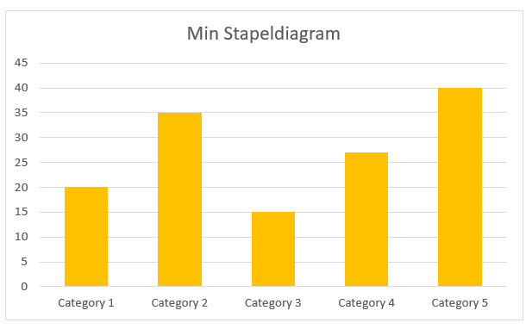
Excel
Vi tittar på några enkla
diagram exempel
tillsammans…
Ladda ner denna fil!
1. Hur skapar man en chart i samma flik?
2. Hur skapar man en chart i en annan flik?
3. Klicka på en befintlig Chart… titta i
huvudmenyn
Chart Design
Format
Vad kan man göra där?
4. Högerklicka på olika delar av en chart…
https://education.systementor.se
Notes:
11

Slide 12
Övning - Excel
Richard Chalk, Systementor AB

Slide 13






Övning
1. Skapa eller ladda ner din egen
datamängd
2. Skapa en dashboard med minst 5
olika chart typer! (kan du tänka
på en chart typ som jag inte har
visat?)
Använd denna resurs för att lära dig mer…
Tillsammans med denna
resurs…
En eller två frivilliga får visa
upp sitt arbete för klassen
Excel charts
https://education.systementor.se
Notes:
Dont cheat!
=======
Det finns inget facit till denna övning!
Ni är FACIT!
13

Slide 14
Business Intelligence
Richard Chalk, Systementor AB

Slide 15
I ett nötskal
Intro
En process för att samla in, analysera och omvandla stora mängder företagsdata till användbar information som kan stödja beslutsfattande i affärsverksamheten
På ett enkelt sätt kan man säga att Business Intelligence handlar om att omvandla rådata till insikter och handlingsbara rekommendationer för att förbättra verksamheten och öka effektiviteten.
Det kan inkludera allt från att spåra försäljningsprestanda och kundbeteende till att övervaka operativa processer och optimera affärsstrategier.
Genom att använda olika verktyg och tekniker för att samla in
data från olika källor, analysera den och sedan presentera den
på ett begripligt sätt, kan BI hjälpa organisationer att förstå sina
verksamheter bättre och fatta informerade beslut.
Fördjupa din kunskap
https://education.systementor.se
Notes:
Vi tittar på YT videon tillsammans!
======================
15

Slide 16

BI för dataanalys
Vikten av Business Intelligence (BI) för dataanalys och beslutsfattande ligger i dess förmåga att samla in, bearbeta och presentera data på ett meningsfullt sätt för att hjälpa organisationer att fatta informerade beslut.
Genom BI-verktyg kan organisationer extrahera insikter från sina data för att förbättra prestanda, identifiera trender, förutse framtida händelser och fatta strategiska beslut.
Här är några viktiga aspekter av betydelsen av BI för dataanalys och beslutsfattande:
1. Datacentralisering och integration:
BI-system kan samla in
och integrera data
från olika källor och
system inom
organisationen, vilket ger användarna en komplett och konsistent bild av företagets prestanda och verksamhet.
https://education.systementor.se
Notes:
Hur många gånger har vi använt ordet BESLUT hittills?
16

Slide 17

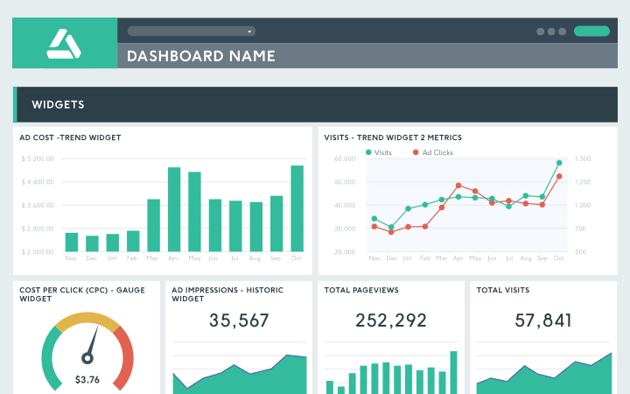
BI – Viktiga aspekter
2. Analys och rapportering: BI-verktyg erbjuder avancerade analys och rapporteringsfunktioner som gör det möjligt att utforska data, identifiera mönster/trender, samt generera rapporter och visualiseringar.
3. Tidsbesparing: Genom att
automatisera
processer för
datainsamling,
bearbetning och
rapportering kan BI-verktyg spara tid och resurser för organisationen och dess anställda.
Det gör det möjligt att fokusera
på viktigare uppgifter och beslut.
https://education.systementor.se
Notes:
17

Slide 18


BI – Viktiga aspekter (forts.)
4. Faktadelning och samarbete:
BI-system
möjliggör
faktadelning
och samarbete
genom att ge användare tillgång till samma uppdaterade och konsoliderade dataversioner.
Detta främjar en kultur av
transparens och samarbete inom
organisationen.
5. Proaktivt beslutsfattande: Genom att använda avancerade analysmetoder som prediktiv analys och maskininlärning kan BI hjälpa organisationer att förutse framtida händelser och behov, vilket gör det möjligt att vidta åtgärder i förväg för att maximera
möjligheter eller
minimera risker.
https://education.systementor.se
Notes:
18

Slide 19

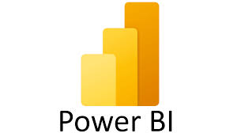




BI traditionella rapportverktyg
FUNKTIONALITET
BI-verktyg
…är mer omfattande och erbjuder avancerade funktioner för dataanalys, visualisering, och rapportering.
De kan hantera stora datamängder från olika källor och generera interaktiva rapporter och dashboard.
Traditionella rapporteringsverktyg
… är vanligtvis mer begränsade till att generera statiska rapporter baserade på fördefinierade mallar.
De har oftast inte samma flexibilitet eller funktionalitet som BI-verktyg när det gäller att bearbeta/utforska data.
https://education.systementor.se
Notes:
19

Slide 20
BI traditionella rapportverktyg
FLEXIBILITET
BI-verktyg
… erbjuder användare möjlighet att utforska data på ett mer flexibelt sätt genom att använda filter, drilldown-funktioner och interaktivitet. Användarna kan anpassa visualiseringar och rapporter efter sina specifika behov och preferenser.
Traditionella rapporteringsverktyg
… tenderar att ha fördefinierade rapportmallar och begränsad möjlighet till anpassning.
Användarna har mindre flexibilitet när det gäller att utforska data eller ändra rapporternas format.
https://education.systementor.se
Notes:
20

Slide 21
BI traditionella rapportverktyg
REALTIDSANALYS
BI-verktyg
… erbjuder möjligheten till realtidsanalys, vilket innebär att användarna kan få åtkomst till och analysera uppdaterad data i realtid. Detta gör det möjligt att fatta
snabbare och mer informerade beslut.
Traditionella rapporteringsverktyg
… fokuserar på att generera statiska rapporter baserade på data som redan har samlats in och bearbetats.
De har inte samma förmåga att hantera realtidsdata eller ge användarna omedelbar tillgång till uppdaterad information.
https://education.systementor.se
Notes:
21

Slide 22
BI traditionella rapportverktyg
DATAINTEGRATION
BI-verktyg
… har avancerade funktioner för dataintegration som gör det möjligt att samla in och kombinera data från
olika källor och system, inklusive externa databaser,
molntjänster
och webbkällor.
Traditionella rapporteringsverktyg
… kan vara mer begränsade när det gäller dataintegration och kan vara mer inriktade på att arbeta med data från interna källor eller specifika dataformat.
https://education.systementor.se
Notes:
22

Slide 23
BI traditionella rapportverktyg
SKALBARHET/PRESTANDA
BI-verktyg
… är utformade för att hantera stora datamängder och kan skalas upp för att möta behoven hos företag av alla storlekar.
De är optimerade för att leverera snabb prestanda även vid komplexa analyser och stora dataset.
Traditionella rapporteringsverktyg
… kan vara mindre skalbara och kan uppleva prestandafrågor när de bearbetar stora datamängder eller utför avancerade analyser.
https://education.systementor.se
Notes:
23

Slide 24
Olika BI-produkter på marknaden
Richard Chalk, Systementor AB

Slide 25
I ett nötskal
Intro
Tableau är en programvara som låter dig utforska,
analysera och visualisera data på ett intuitivt sätt
Med Tableau kan du skapa interaktiva och engagerande diagram,
grafer och dashboards från olika datakällor utan att behöva
skriva komplicerad kod.
Hur fungerar det?
Tableau använder en drag-and-drop gränssnitt som gör det enkelt
att importera data, skapa visualiseringar och interagera med dina data.
Du kan dra datafält till olika delar av arbetsytan för att skapa diagram och grafer, och sedan anpassa dem efter dina behov.
Fördjupa din kunskap
https://education.systementor.se
Notes:
Vi tittar på YT videon tillsammans!
======================
Användningsområden
===============
Affärsanalys: Tableau används ofta för affärsanalys för att förstå försäljningstrender, marknadsföringsprestanda, kundbeteenden och mycket mer.
Operativ rapportering: Tableau kan användas för att skapa operativa rapporter för att övervaka nyckelindikatorer och prestanda inom olika verksamhetsområden.
Dataupptäckt: Tableau gör det möjligt för användare att utforska och upptäcka nya insikter och mönster i sina data genom interaktiv visualisering och analys.
25

Slide 26
I ett nötskal
Intro
QlikView är en datavisualiseringsplattform som låter användare
utforska och analysera data på ett interaktivt och intuitivt sätt
Med QlikView kan du skapa interaktiva och dynamiska rapporter
och dashboards för att förstå din data på ett djupare sätt.
Hur fungerar det?
QlikView använder en in-memory teknik som gör det möjligt att
ladda in stora mängder data i RAM-minnet för snabb och responsiv analys.
Användare kan sedan använda QlikView-gränssnittet för
att dra och släppa datafält, skapa diagram och grafer,
och utforska data genom interaktiva filter och urval.
Fördjupa din kunskap
https://education.systementor.se
Notes:
Vi tittar på YT videon tillsammans!
======================
QlikView är optimerat för guidade analyser med anpassningsbara rapporter,
men kräver teknisk expertis för att skapa och hantera komplexa dashboards.
Qlik Sense fokuserar på självbetjänad analys med en intuitiv,
drag-and-drop-baserad användarupplevelse som gör det lättare för
användare utan teknisk bakgrund att skapa visualiseringar och utforska data.
Användningsområden
===============
Affärsanalys: QlikView används ofta för affärsanalys för att förstå försäljningstrender, marknadsprestanda, kundbeteenden och mer.
Operativ rapportering: QlikView kan användas för att skapa operativa rapporter för att övervaka nyckelindikatorer och prestanda inom olika verksamhetsområden.
Dataupptäckt: QlikView gör det möjligt för användare att upptäcka nya insikter och mönster i sina data genom interaktiv visualisering och analys.
26

Slide 27
I ett nötskal
Intro
Power BI är en molnbaserad tjänst som gör det möjligt att
samla in, analysera och visualisera data från olika källor
Med Power BI kan du skapa interaktiva rapporter och
dashboards för att förstå din data på ett djupare sätt.
Hur fungerar det?
Power BI använder sig av en drag-and-drop gränssnitt som gör
det enkelt att importera data, skapa visualiseringar och dela insikter med andra.
Erbjuder ett brett utbud av anslutningsmöjligheter till
olika datakällor, både lokalt och i molnet, så att du kan
importera och analysera data från olika platser.
Fördjupa din kunskap
https://education.systementor.se
Notes:
Vi tittar på YT videon tillsammans!
======================
Användningsområden
===============
Affärsanalys: Power BI används ofta för affärsanalys för att förstå försäljningstrender, marknadsprestanda, kundbeteenden och mycket mer.
Operativ rapportering: Power BI kan användas för att skapa operativa rapporter för att övervaka nyckelindikatorer och prestanda inom olika verksamhetsområden.
Dataupptäckt: Power BI gör det möjligt för användare att upptäcka nya insikter och mönster i sina data genom interaktiv visualisering och analys.
27

Slide 28
Tableau - Intro
Richard Chalk, Systementor AB

Slide 29
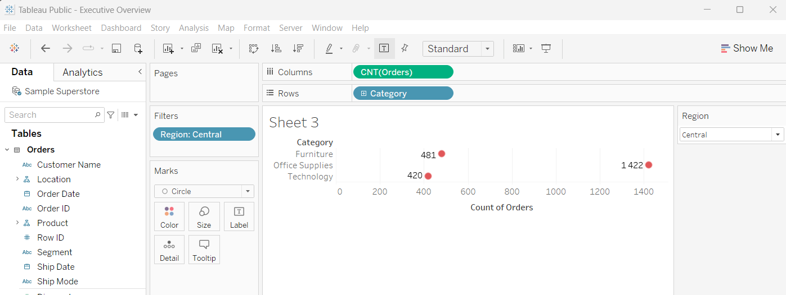
GUI
Jag skapar ett par enkla diagram och tittar på Tableau GUI
cv
1
cv
cv
4
cv
cv
cv
2
3
5
6
https://education.systementor.se
Notes:
Importera datat
Snabb genomgång av GUI
Create a hierarchy in data
Visa ett par enkla diagram
Ändra format på diagram
1: Menyrad
2: Här ser vi datat som vi har laddat in
3: Här får vi möjlighet att lägga till filters och ändra på utseendet av en chart
4: Vi bestämmer vilka parameter som ska finnas i vår chart
5: Huvudvy. Här ser vi vad som har skapats
6: Om vi har bestämt att våra filter ska synas… dyker de upp här
29

Slide 30

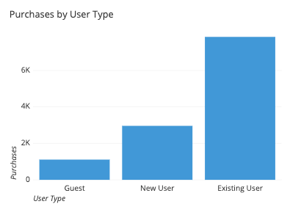
Variabeltyper
I Tableau finns det två
typer av variabler:
Measures (Mått) GREEN:
Mått är numeriska data som kan summeras eller aggregeras.
De representerar vanligtvis kvantitativa värden och används för att utföra beräkningar som summa, genomsnitt, minsta, största osv.
Dimensions (Dimensioner) BLUE:
Dimensioner är kategoriska data som används för att segmentera, gruppera och organisera data.
De representerar vanligtvis kvalitativa värden och kan användas för att skapa olika nivåer av
detaljer i en
visualisering.
User Type
https://education.systementor.se
Notes:
Hur många gånger har vi använt ordet BESLUT hittills?
30

Slide 31
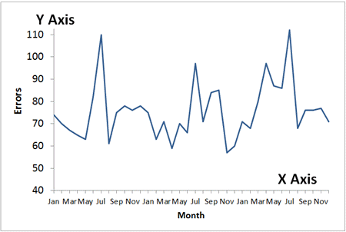
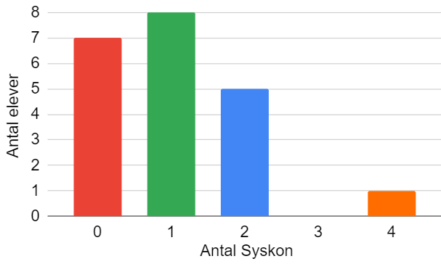
Discrete vs Continuous
Diskret data består av
individuella, separata
värden eller kategorier
som inte kan delas upp ytterligare. Tex.
antal studenter i en klass,
antal försäljningar per månad
eller kategorier som kön eller ålder
Diskreta variabler
representeras
vanligtvis som
dimensions i form av diskreta punkter, staplar eller fält
Kontinuerlig data är data som kan anta ett oändligt antal värden inom ett visst intervall. Tex:
tid, temperatur, längd eller vikt.
Kontinuerliga variabler representeras vanligtvis som measures i Tableau och visualiseras med linjer, kurvor eller fyllnads-
områden som
visar en
kontinuerlig
trend över tid
https://education.systementor.se
Notes:
Histogram
========
histogram för kontinuerliga data och dess frekvensfördelning,
Bar Chart
======
medan stapeldiagram för kategoriska data och jämförelser mellan grupper.
31

Slide 32


Tools
Först behöver vi skapa en user och sedan laddar ner verktyget. Vi sätter igång nedladdningarna redan nu eftersom vissa är rätt stora (nästan 500mb).
1. Skapa en user till Tableau PUBLIC
https://public.tableau.com/app/discover
2. Ladda ner Tableau PUBLIC Desktop (optional)
https://www.tableau.com/sv-se/products/public/download
3. ÖVNING: Ni ska köra igenom de första intro videor…
https://public.tableau.com/app/learn/how-to-videos
https://education.systementor.se
32
Notes:
Man behöver INTE ladda ner Tableau Desktop om man inte vill det…
det går att köra Tableau på webben om man vill det.
Desktop versionen har dock mer funktionalitet!

Slide 33

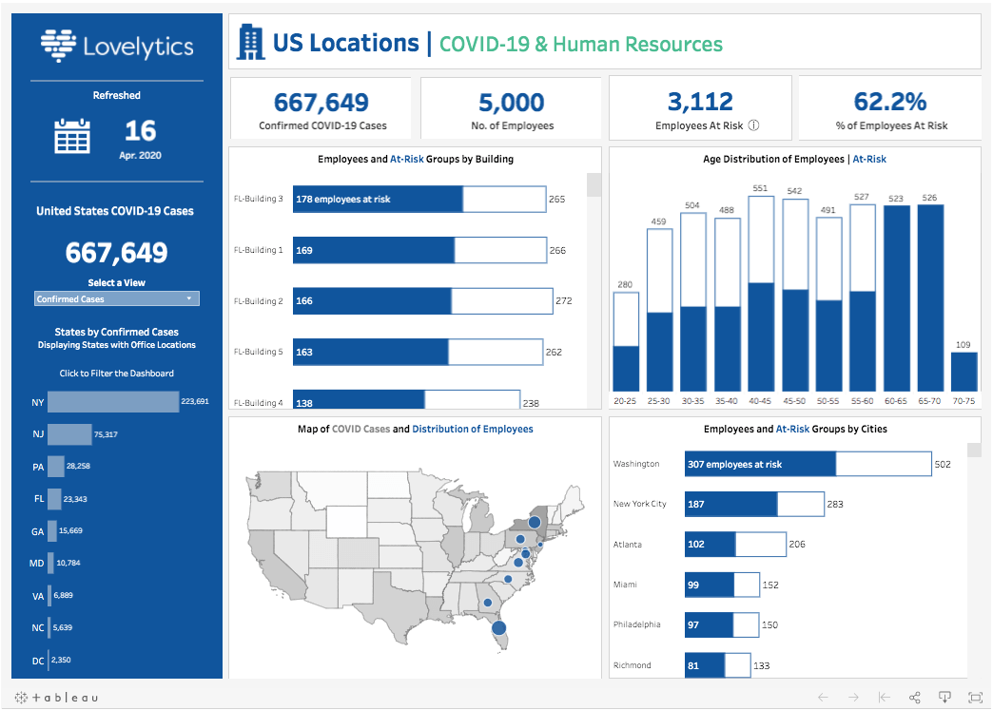
Det finns många bra gratis resurser när det gäller både Excel och Tableau.
Hemläxa kan ni göra hemma eller här i klassrummet!
Fördelen med att arbeta i klassrummet är att ni får tillgång till era klasskamrater och även jag.
Titta igenom dessa två videor. Bygg enligt deras förslag…
Excel
Tableau
https://education.systementor.se
Notes:
33

